Slide 1
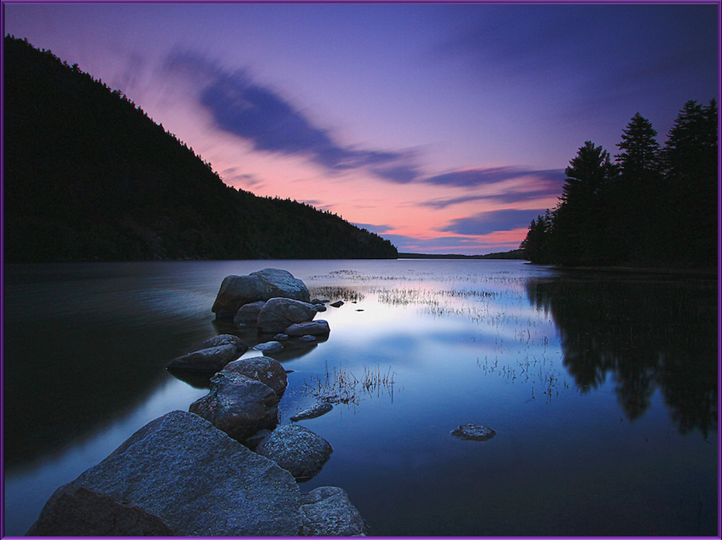

¿Cuándo comienza el Día?
(de acuerdo a la Torá)
parte 1 de 2

Slide 2
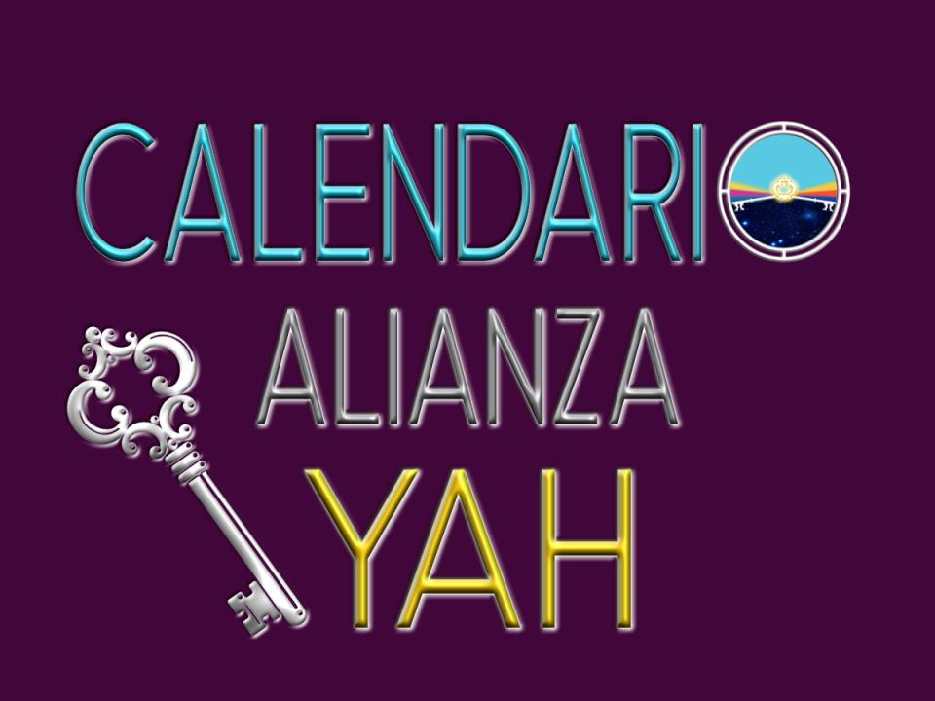
Una enseñanza de
Visite: studythecalendar.com

Slide 3
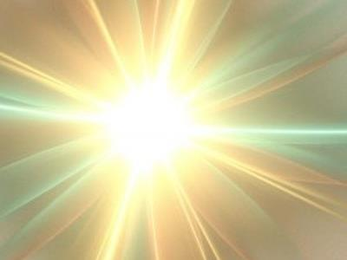
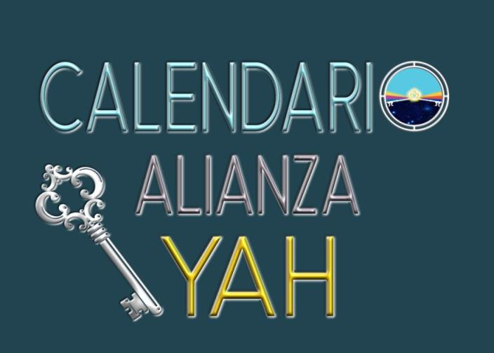
¿Cuándo comienza el
Día según el
?
?

Slide 4
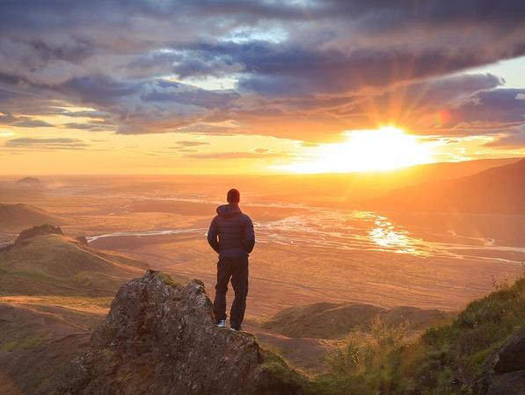
¿Cuándo comienza el
Día?
(según usted)

Slide 5
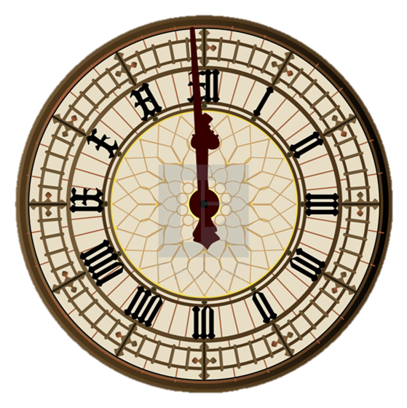
Lucifer, el enemigo de Yahuah, usurpó la adoración que pertenencia al Creador cuando cambió el calendario utilizado para encontrar los estatutos de Yahuah.

Slide 6
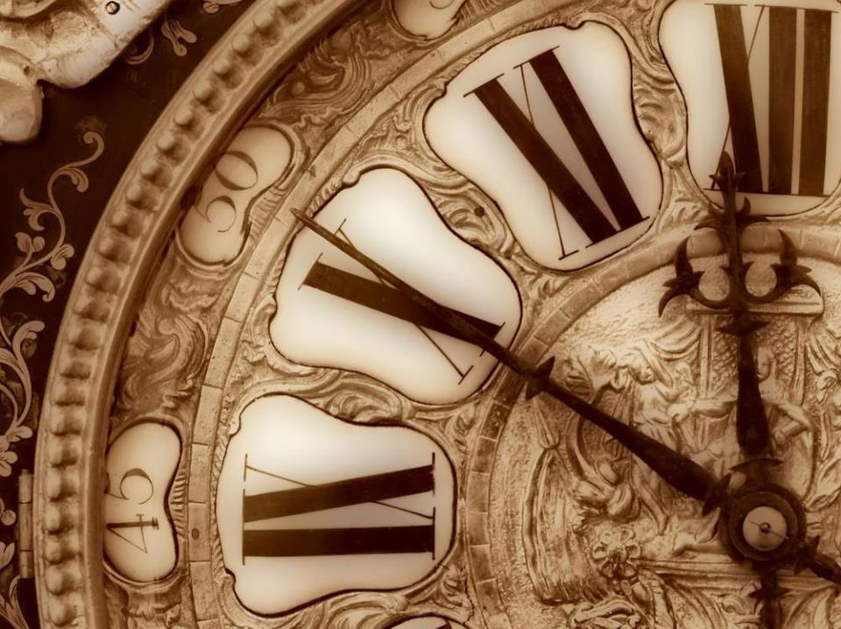
Pero eso no es todo
que cambió.
También cambió cuando comenzaba el día detallado en los estatutos de adoración de Yahuah.
6

Slide 7
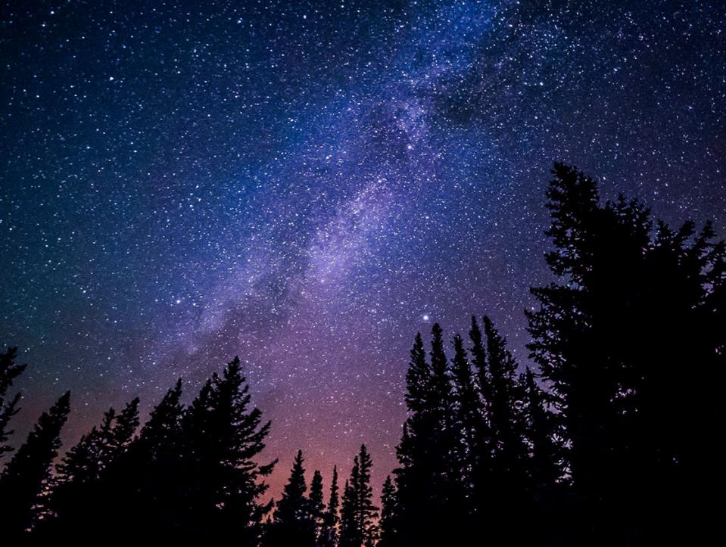
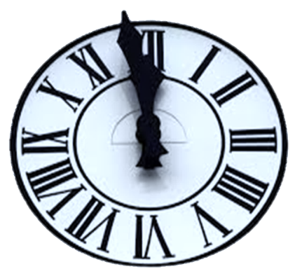
El “día” moderno
de 24 horas
comienza a la medianoche.
7

Slide 8
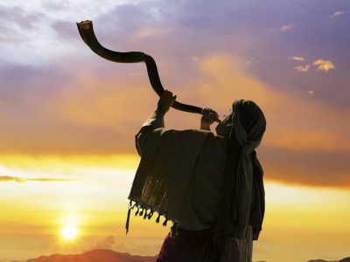
Los judíos y la mayoría de
los que observan el sábado
empiezan su sábado el viernes a la puesta de sol.

Slide 9
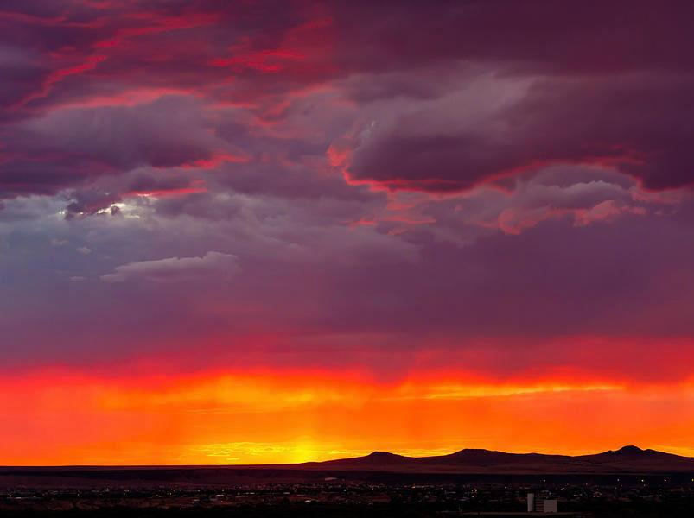
¡Sin embargo, las Escrituras revelan cuando comienza el día y no es a la medianoche, cuando salga el sol, o a la puesta de sol !
9

Slide 10
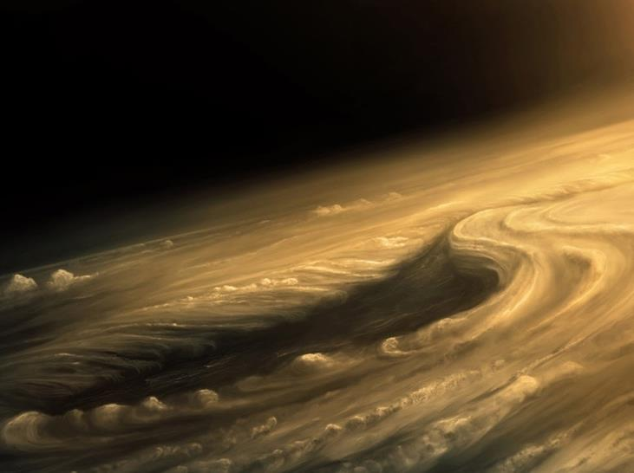
Cuando comenzó la restauración de la Creación,
la tierra era vacía, oscura
y sin forma.
(Génesis 1:2a)

Slide 11
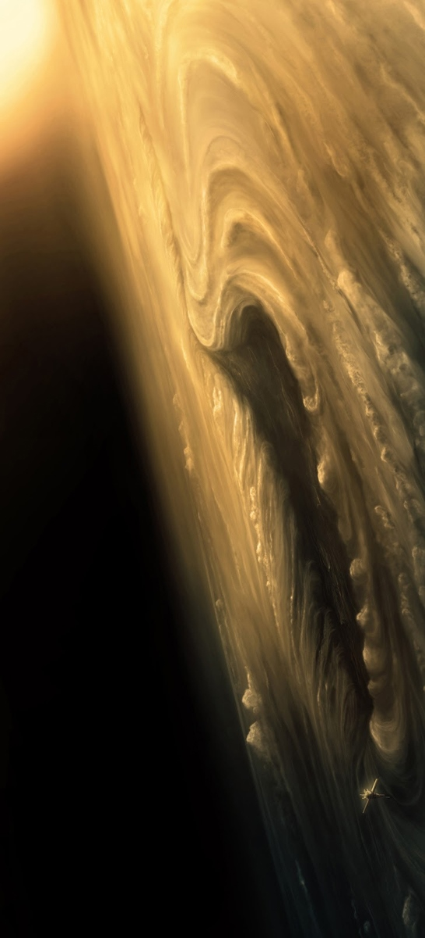
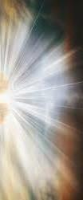
“mientras el espíritu de Yahuah aleteaba sobre la superficie
de las aguas.”
(Génesis 1:2b)
“y fue la luz.”
(Génesis 1:3b)

Slide 12
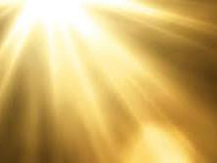
La restauración* durante la
semana de la Creación empezó
cuando el Creador dijo,
“haya luz.”
¡No comenzó nada con
la oscuridad!
*Salmos 104:30 Envías tu espíritu, críanse:
y renuevas la haz de la tierra. RV1909

Slide 13
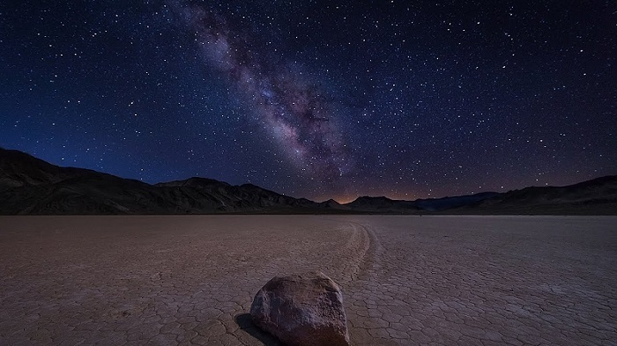
El primer día de la semana
NO pudo comenzar con
la oscuridad,
tampoco pudo comenzar
con el anochecer.

Slide 14
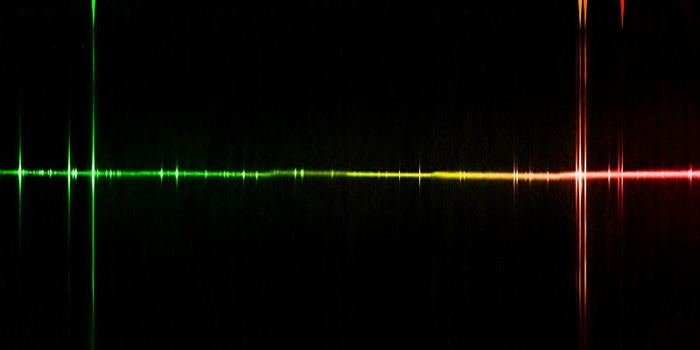
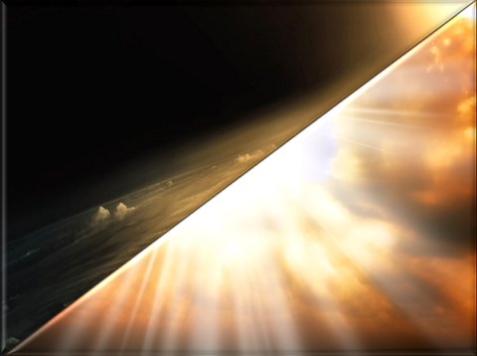
“y apartó Yahuah la luz de
las tinieblas.”
(Génesis 1:4)

Slide 15

“Llamó Yahuah a la luz* …
Y a
las
tinieblas**
llamó
Día*
Noche**
(Génesis 1:5a)
* Estas son “definiciones” según el calendario de Yahuah.

Slide 16
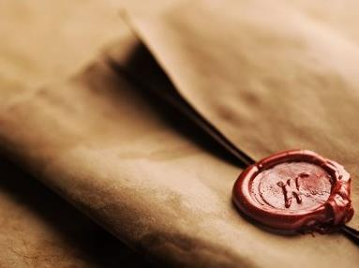

Esta fue la primera alianza del primer día de la Creación, llamada
“el concierto con el día y el concierto con la noche.”
Día
Noche
(Jeremías 33:20-25)

Slide 17
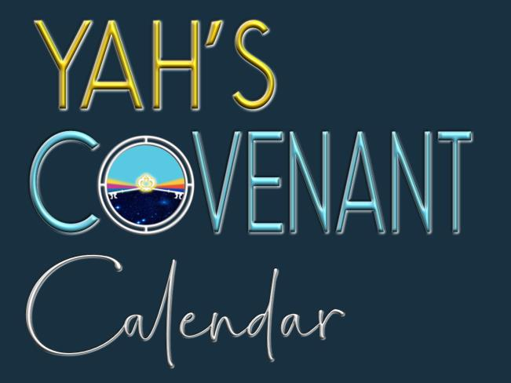

Esta es una alianza especial y
el comienzo del:

Slide 18
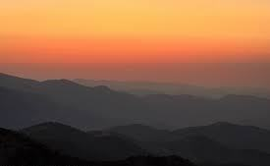
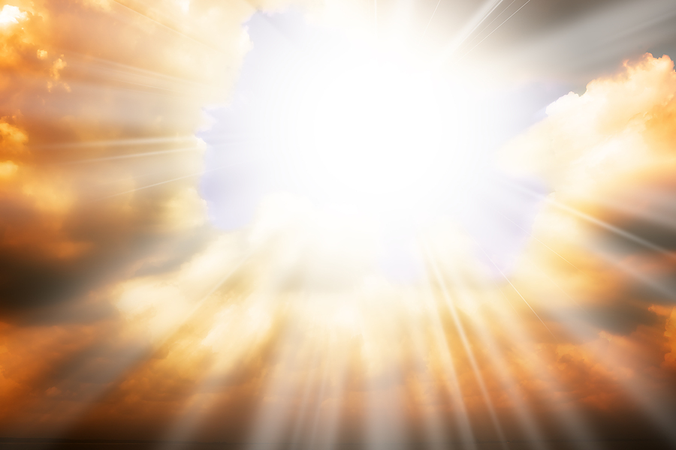
Cuando Yahuah separó la luz
de la oscuridad,
llamó la luz “Día”
y entonces …
dijo que ese “Día”
constituía de la mañana
y también la tarde.
Los crepúsculos de la mañana y de la tarde son “mezclas” de la “luz” y de la “noche.” Por eso pertenecen
a la Temporada de “Día.”
La “noche” no contiene “luz” de la Temporada de Día.

Slide 19


Cuando Moisés escribió el libro de Génesis, entendía la definición de palabra “día.”
En el Génesis, Yahuah declaró que la palabra “día” incluía los crepúsculos de la mañana y de la tarde como periodos
de transición.

Slide 20
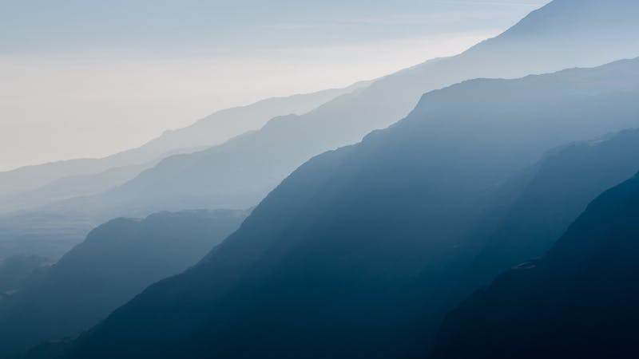
¿Qué es un “crepúsculo”?

Slide 21
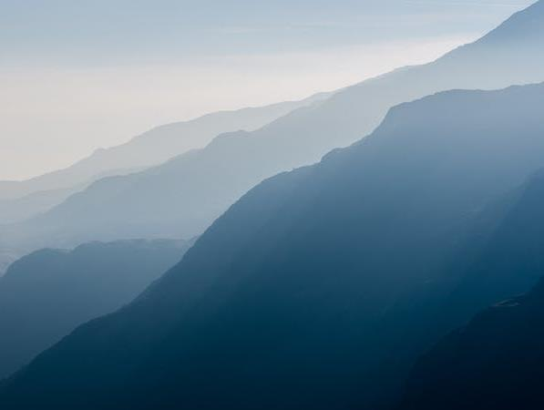
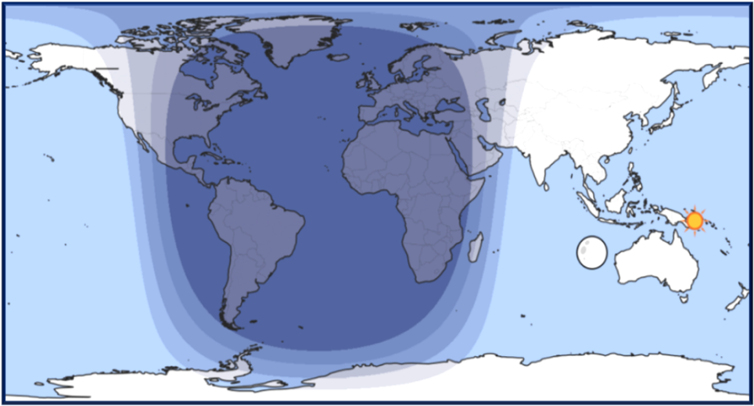

Todos los crepúsculos pertenecen a
la Temporada de Día.
Temporada de Noche
Temporada de Día
Crepúsculo civil
Crepúsculo náutico
Crepúsculo astronómico

Slide 22
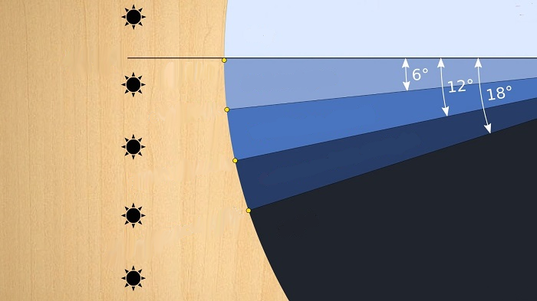

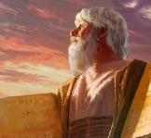
El crepúsculo astronómico empieza el día.
Temporada de Día
Crepúsculo
Antes del Amanecer
Horizonte
Antes del amanecer
Crepúsculo civil
Temporada
de
Dí
a
Crepúsculo náutico
Temporada de Noche
[No hay luz del sol]
Crepúsculo astronómico
¡Moisés sabía todo esto!

Slide 23
Como ya sabemos que los crepúsculos pertenecen a la temporada de día, ¿cuánto tiempo dura un “día?”
¿12 horas o 24 horas?

Slide 24
La palabra “día/yom” puede confundir a muchas personas.
De acuerdo a #3117 de “Strong’s” hay dos definiciones principales para el “día” en el estudio del Calendario Festivo.

Slide 25
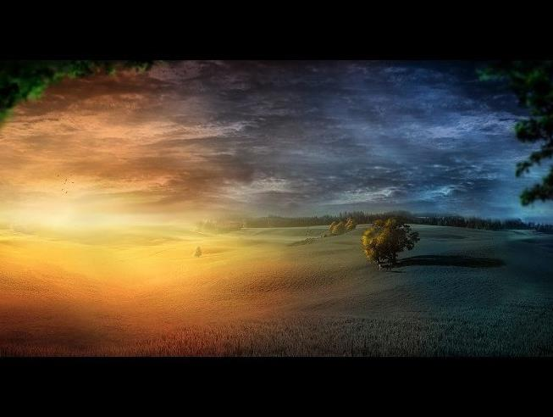
Génesis 1:5a
“y llamó Yahuah a la luz Día …”
“… y a las tinieblas
llamó Noche.”
(Génesis 1:5b)
Un Ciclo de 24 Horas
Temporada de Día con crepúsculos
Temporada de Noche

Slide 26
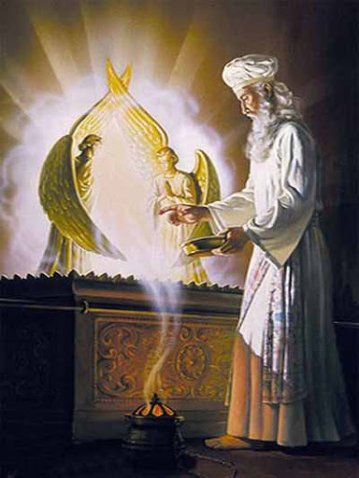
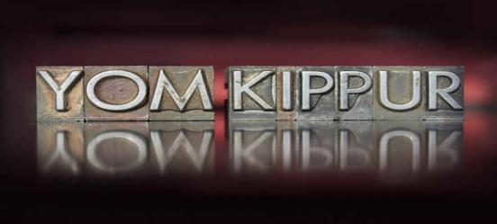
Estas definiciones son importantes para poder entender como encontrar el Día de Expiaciones.

Slide 27
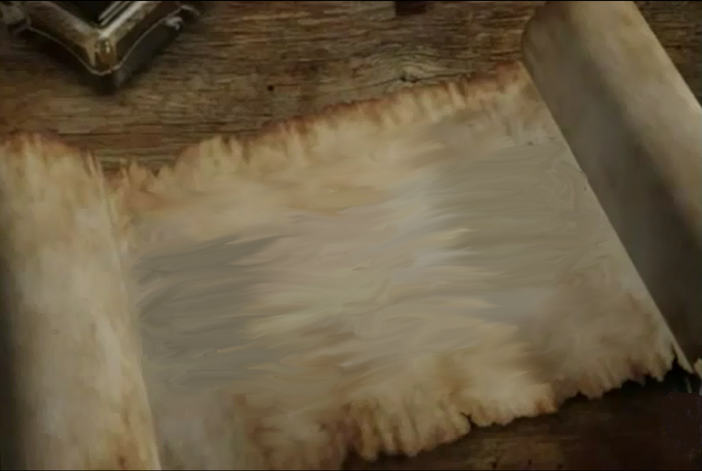

¿Si empezara el día a la medianoche, o a la puesta de sol, habría dado Moisés las siguientes instrucciones para el Día de Expiaciones en Levítico 23?

Slide 28
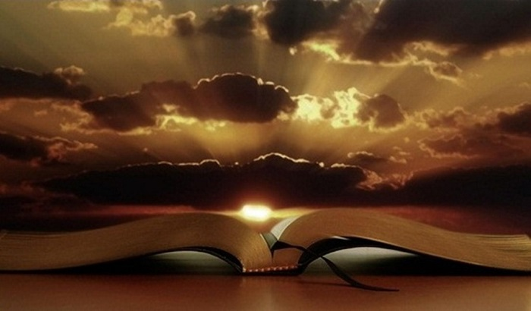
El texto bíblico más importante que se utiliza como apoyo para el comienzo del “día” a la puesta de sol es Levítico 23:32[c].
“… de tarde a tarde holgaréis vuestro sábado.”
¿Es el texto realmente diciendo que el “día” comienza con la puesta de sol?

Slide 29
¡No! No menciona la puesta de sol!
Sin embargo … cuando se “lee en contexto”
está bien claro que ese pensamiento no se puede aplicar a todos los días,
y mucho menos al sábado del séptimo día.

Slide 30
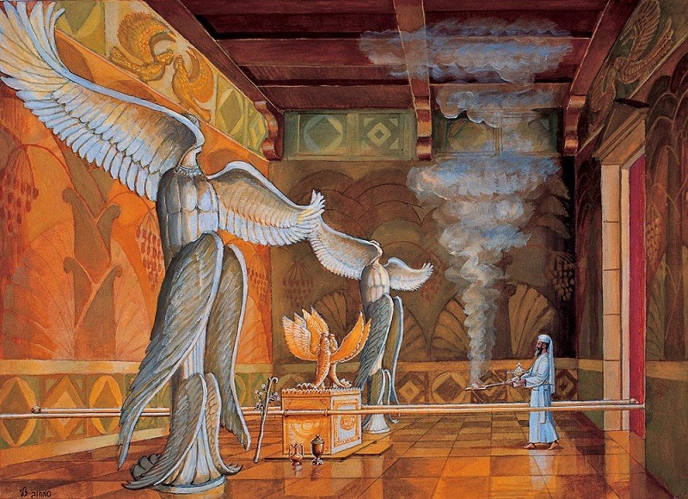

Levítico 23:26-32 contienen las instrucciones de Yahuah con respecto al Día de Expiaciones.

Slide 31
Si todos los días comenzara después de la puesta de sol, NO habría necesitado Yahuah decir
a los israelitas que comenzaran su observación de “expiación” desde la
noche anterior.

Slide 32
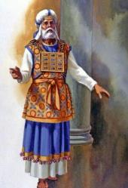
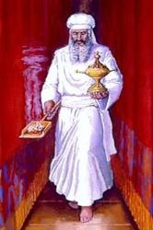
¿Atravesaría el Día de Expiaciones
los dos días del calendario 9 y 10?

Slide 33
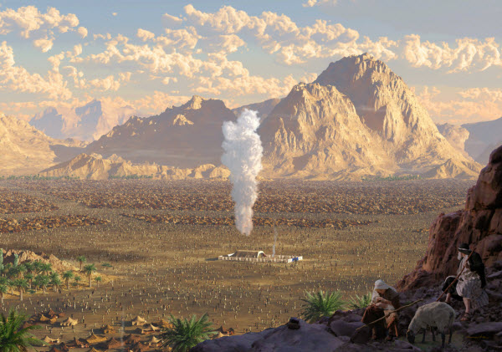
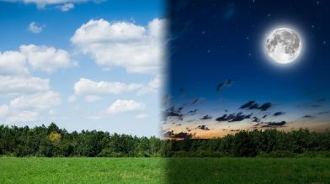
9º
10º
Entre el día 9 y el día 10, hay 48 horas. ¿Qué combinación de las 24 horas
pertenece al Día de Expiaciones?

Slide 34
Lev. 23:27: “Empero a los diez de este mes séptimo será el día de las expiaciones …
versículo 32a tendréis santa convocación …”
10º

Slide 35
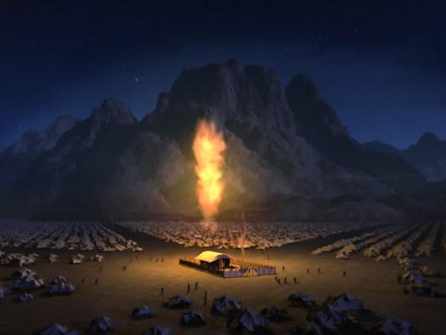
versículo 32 [b] “… y afligiréis vuestras almas,”
[¿comenzando cuando?]
9º
versículo 32 [c]
“… comenzando a los nueve del mes en la tarde …”

Slide 36
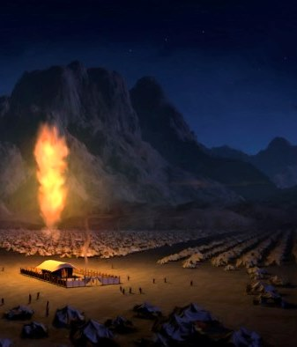
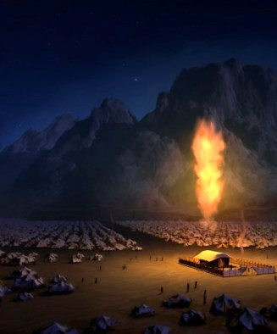


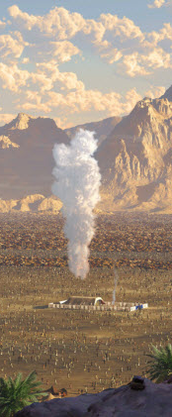
9º
10º
¿Afligirse cuánto tiempo?
versículo 32 [c]
“… de tarde …”
versículo 32 [d]
“… a tarde …”
“Afligirse” dura
24 horas completas - la
“tarde” del 9 hasta la “tarde” del 10.

Slide 37
9º
10º
¿A qué se refiere la aflicción?
versículo 32 [e]
“… holgaréis
vuestro sábado.”
versículo 32 [c/d]
“… de tarde a tarde …”
¿De qué se refiere con la palabra “holgazanería”
o aflicción?

Slide 38
9º
10º
“Strong’s” define “holgazanería” como el #7673:
reposar;
desistir de esforzarse; pereza.
Una parte de la “aflicción” es una de quietud y descanso.
Por 24 horas de la “tarde del día 9 hasta la tarde del 10” esta “aflicción” se llama “holgazanería.”

Slide 39

9º
10º
¡El contexto del versículo 32 está relacionado con el mandato de YAH sobre “holgazanería” para el Día de Expiaciones, no de cuando comienza cualquier sábado incluyendo !
¡Para todos los efectos, las primeras 12 horas de “holgazanería/aflicción” tienen la intención de prepararnos para !

Slide 40
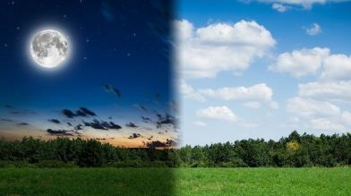

9º
10º
Comparemos la situación opuesta cuando el día comienza con la puesta de sol. ¿Aplicaría a:
?

Slide 41
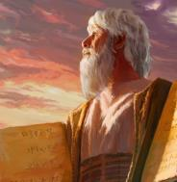

9º
10º
Si el día comenzaría a la puesta de sol, Yah le hubiera dicho a Moisés solo que:
“El Día de Expiaciones es
el décimo día del mes siete.”
Moisés no dijo nada al respecto!

Slide 42
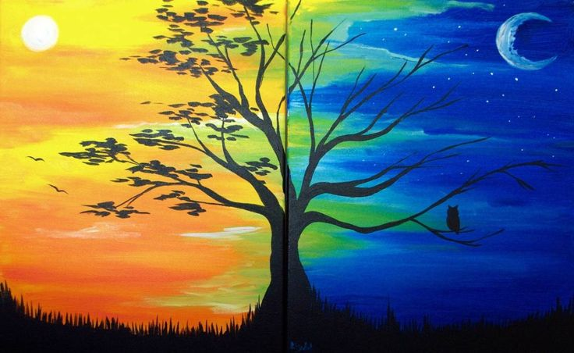
¿Revelará esta información cuando se termina
“el día de
24 horas”?
El día comienza con la primera luz.

Slide 43
El noveno día del mes a la “tarde” es una continuación del día nueve incluyendo la mezcla del crepúsculo del atardecer hasta la temporada de noche, terminando con el crepúsculo del amanecer [boqer].
La base de la semana de la Creación se demuestra en Levítico 23:32
así:

Slide 44
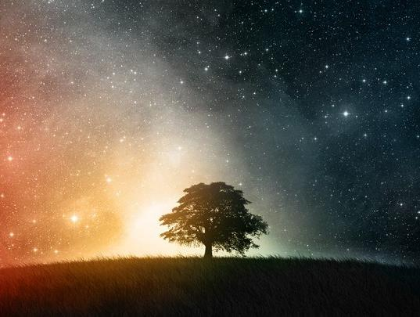
El atardecer/
anochecer no es el comienzo del día
Tampoco comienza cualquier otro día con el atardecer/
anochecer, incluyendo el sábado del séptimo día.
9

Slide 45
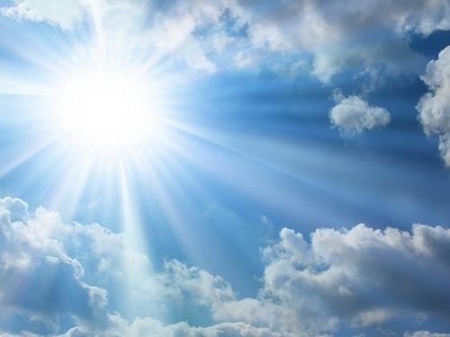
¡“El sol para dominase en
el día”!
(Salmos 136:8)

Slide 46
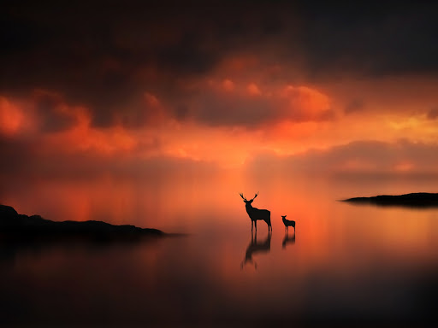
Cada día de 24 horas comienza con la
llegada de luz y…
… el componente de la temporada de día
[de las 24 horas]
se termina cuando
no hay suficiente luz para que domine el sol sobre esa porción [así que termina el anochecer y salen las estrellas].

Slide 47
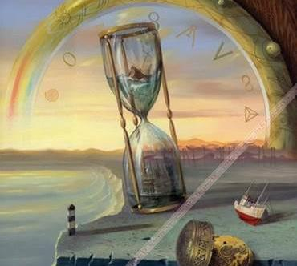
Siglos después nuestro Salvador preguntó,
“No tiene el día doce horas?”
(Juan 11:9)

Slide 48
Nadie discutió con Él
(porque el contexto de ese versículo no se trata de cuando comienza el día).
Casi todo el mundo sabía que el día comenzaba con la llegada
de la luz.

Slide 49
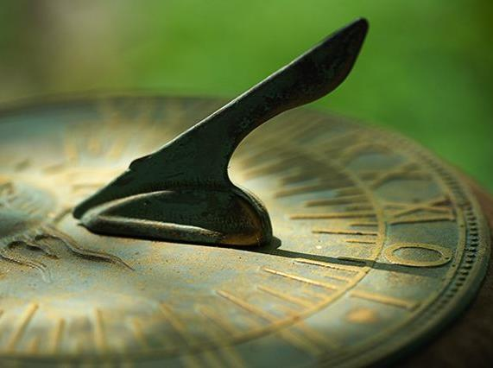
Las horas del “día” (claridad) se dividieron entre doce partes como se muestra en el
reloj de sol.
Las horas eran más largas en el verano, y más cortas en el invierno,
pero cada “día” tenía 12 horas, o
“12 divisiones” de luz.

Slide 50
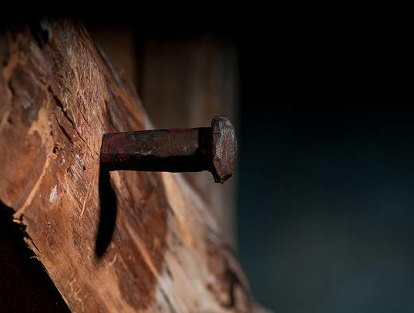
¿Qué del:
evangelio de la crucifixión, sepultura y la resurrección
de Yahusha?
¿Hay respaldo para el comienzo del día al amanecer (primera luz)?

Slide 51

“Y a la víspera de sábado, que amanece para el primer día de la semana, vino María Magdalena, y la otra María a ver el sepulcro.”
(Mateo 28:1)
RV1909

Slide 52
El primer día de la semana no comenzó hasta que la primera luz de día alumbraba el cielo del este.

Slide 53

De la misma manera, después de la crucifixión, el primer Día de Panes sin Levadura* no comenzó a la puesta de sol sino al amanecer del
día siguiente.
* siempre el día después de la crucifixión.

Slide 54

Las Escrituras establecen claramente que los sacerdotes y soberanos no querían que los cuerpos se quedarían en las cruces/árbol durante la noche.

Slide 55

“Entonces los Judíos, por cuanto era la víspera, para que los cuerpos no quedasen en la cruz en el sábado, pues era el gran día de sábado*, rogaron a Piloto que se les quebrasen las piernas, y fuesen quitados.”
*el primer día de Panes sin Levaduras
(Juan 19:31)

Slide 56

“Y vinieron los soldados, y quebraron las piernas al primero, y asimismo al otro que había sido crucificado con él.
Mas cuando vinieron a Yahusha, como le vieron ya muerto, no quebraron las piernas.”
(Juan 19:32-33)

Slide 57

La muerte por crucifixión generalmente
tomaba varios días.
¡La razón por quebrarse las piernas
era para que muriesen más rápido para entonces quitarlos antes de la llegada del amanecer del sábado el próximo día!
Note Marcos 15:42.
“Y cuando fue la tarde, porque era la preparación, es decir, la víspera del sábado.”

Slide 58

“José de Arimatea, senador noble, que también esperaba el reino de Yahuah, y osadamente entró
a Pilato, y pidió el
cuerpo de
Yahusha.”
(Marcos 15:43)

Slide 59


Pilato no creía que Yahusha pudiera
morir tan rápido de la crucifixión que típicamente tomaba varios días.
Luego mandó a buscar el centurión para que confirmara la muerte de Yahusha. (Marcos 15:44-45)
“…entonces Pilato mandó que se le diese
el cuerpo.”
(Mateo 27:58)

Slide 60
Piense Ud. en el lapso de tiempo que tomaba desde que mandó convocar el centurión desde Gólgota hasta su llegada.
Periodo de tiempo:
Es “el anochecer”
[después de la puesta de sol]
y acercaba la noche.

Slide 61

Una vez que José recibió permiso de reclamar el cuerpo de Yahusha, ¿qué hizo después?
“El cual [José] compró una sábana …”
(Marcos 15:46a)

Slide 62

¿Si el sábado de Panes sin Levadura empezaba al anochecer, estaría un hombre recto como José comprando una sábana a esa hora?

Slide 63

Eventos ocurridos desde la muerte de Yahusha:
Atardeció
José pidió a Pilato el cuerpo
de su Maestro
El centurión tenía que confirmar
la muerte de Yahusha
José compró una sábana
Entonces:
José bajó Yahusha.
(Marcos 15:46b)

Slide 64

“Y vino también Nicodemo,
el que antes había venido a
Yahusha de noche…”
(Juan 19:39a)

Slide 65

“… y trayendo un compuesto de mirra y de áloes,
como cien
libras.”
(Juan 19:39b)

Slide 66


“Tomaron pues el cuerpo de Yahusha, envolviéronlo
en lienzos
con especias, como es costumbre de los Judíos sepultar.”
(Juan 19:40)
Recuerde:
¡Hubieron lavado el cuerpo de Yahusha primero!
¿Cuánto tiempo llevaría eso?

Slide 67

Enterrar a Yahusha de acuerdo a las costumbres de los judíos era un proceso muy largo que hubiera tomado toda la noche.

Slide 68

“Y en aquel lugar donde había sido crucificado, y en el huerto un sepulcro nuevo, en el cual aun no había sido
puesto ninguno.”
(Juan 19:41)
RV1909

Slide 69
“Allí, pues, por causa de la víspera de los Judíos, porque aquel sepulcro estaba cerca, pusieron á Yahusha.”
(Juan 19:42)
RV1909

Slide 70

El trabajo de enterrar al Salvador acabó tan pronto comenzó el amanecer del sábado [Panes sin Levadura].

Slide 71
“Y quitado, lo envolvió
[José de Arimatea] en una sábana, y le puso en un sepulcro abierto en una peña, en el cual ninguno había aún sido puesto.”
(Lucas 23:53)

Slide 72


“Y era día de la víspera (día de preparación - Pascua); y estaba para rayar el sábado.”
(Lucas 23:54)

Slide 73

“Y era día de la víspera [de la Pascua],
y estaba para rayar el sábado.”
Lucas 23:54
Lucas sigue diciendo:
. . . Y reposaron el sábado (Shabbat), conforme al mandamiento.
Lucas 23:56

Slide 74

La palabra ‘rayar’ en este contexto es la palabra griega #2020 (epiphosko):
Romper la aurora. Empezar a crecer la luz, a verse la luz rosada que precede
a la salida del sol - rayar el día.
Es una forma de #2017 (epiphauo) lo que significa ‘para iluminar . . . dar luz.’

Slide 75

Porque esperaron hasta el atardecer para empezar el proceso de pedir permiso de reclamar el Cuerpo, quitarlo, limpiarlo y envolverlo, etc., tomaron a José y Nicodemo todo la noche para terminar el trabajo.

Slide 76

Es fácil de entender que esta tarea no se pudo acabar hasta justo antes de que comenzaba el sábado (primer día de Panes sin Levadura) ~ empezó a
clarear el amanecer.
Este “anti-tipo” se alinea con
el “tipo” de Éxodo 12 cuando tenían que deshacerse del cordero pascual antes del crepúsculo de amanecer/boqer.

Slide 77

Recuerde:
La LUZ vino PRIMERO
de nuestro Creador!
Se encuentra por primera vez en
Génesis 1:1.
Entonces recuerde …

Slide 78

Lo que hizo Yahuah después de la creación de la luz <bara> en
Génesis 1:1 era
dividir y
restaurar
la luz de las tinieblas <choshek> que
“estaba desordenada” en Génesis 1:2[a].

Slide 79

Yahuah nombró las dos partes diferentes que separó como:
La parte clara Él llamó
“Día.”
La parte oscura Él llamó
“Noche.”
Es un principio de las Escrituras que:

Slide 80

Lo que Yah
Yah
ha unido

Slide 81


“… no aparte el hombre.”
Marcos 10:9
De la misma forma …

Slide 82

Lo que Yahuah ha separado, ningún hombre debe unir!

Slide 83


¡Diciendo que el día comienza a la medianoche ...
o a la puesta
de sol ~
une lo que nuestro
Creador separó!

Slide 84

Cuando satanás fue arrojado del cielo,
tenía la intención de usurpar la adoración de Yahuah.

Slide 85

Cambaría el día de exaltación,
o cambaría el tiempo/hora de la adoración. Cualquiera serviría, ¡si no los dos!

Slide 86

Lucifer se jactaba que
“ pensará en mudar los tiempos y la ley.” (Dan 7:25)
Con cambiar el día de la adoración desde el sábado hasta el domingo ~ y cambiar
cuando comienza
el día, robó la adoración que pertenece justamente a nuestro Creador.

Slide 87

¡Antes de que el tiempo del fin se realice, hay que restaurar todas las instituciones divinas de la Torá de Yahuah!
¡Eso incluye el día correcto del sábado semanal, y los días correctos para observar los sábados anuales de Yahuah!

Slide 88

El pueblo remanente de Yahuah se postrarán antes
del mundo como reformadores para RESTAURAR cada verdad relacionada con los estatutos de Yahuah. ¡Incluirán los sábados anuales!

Slide 89

El pueblo remanente de Yahuah enseñarán
estos preceptos restaurados
eternos de la Alianza.
¡Se restaurarán los lugares de residuos y las brechas de la Alianza!
Isaías 58:12

Slide 90

Los Hechos 3:21 habla de restauración.
“Al cual de cierto es menester que el cielo tenga hasta los tiempos de la restauración
de todas las cosas, que habló Yahuah por boca de sus santos profetas que han sido
desde el siglo.” (RV1909)

Slide 91

Libérese de los errores y tradiciones!

Slide 92

Sea parte de los crecientes números de personas buscando la verdad alrededor del mundo
restaurando el “día”
verdadero del sábado semanal y ”la hora” del comienzo del sábado!

Slide 93





EZEQUIEL 20:12
“Y diles también mis sábados, que fuesen por señal entre mi y ellos, para que supiesen que yo soy Yahuah que los santifico.”
Éxodo 31:13
“porque es señal entre mi y vosotros por vuestras Edades …"

Slide 94


Isaías 56:6,7
“A todos los que guardaren el sábado de profanarlo, y abrazaren, y abrazaren mi pacto, yo los llevaré al monte de mi santidad …”

Slide 95


El llamamiento de Yahuah
a nosotros es:
Honrar el día del sábado para santificarlo.

Slide 96

Si quiere ver la verdad, tiene que ser suficiente valiente para mirar.
- Rune Lazuli -

Slide 97

El yugo de Yahuah “es fácil,
y ligera la carga,” como en:
todos los días comienzan
con “luz”!
Los siete Días de la Creación
(Mateo 11:30)

Slide 98


De Yahuah
~ a la Novia ~
¡amanecer al amanecer!
Fin

Slide 99



¿Preguntas?
El Camino
Shabbat Shalom
questions@studythecalendar.com
www.studythecalendar.com

